Slide 1

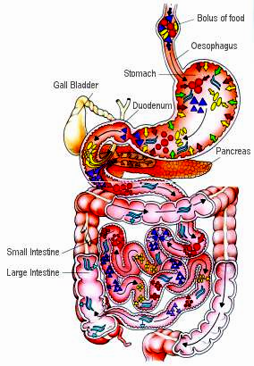
UE ‘Biologie et physiologie animale’
Biologie et physiologie de la digestion
Séverine CAVRET

Slide 2

Chapitre 2
Les constituants
des aliments

Slide 3
Introduction
✓ Aliment =
- eau
- MO
MS
- minéraux
+ substances non nutritives

Slide 4
I. Eau
✓ Teneur en eau ⇨ MS
✓ Humidité :
➢ Conservation :
      - < 14% : sans traitement
      - 15-17 %
      - > 17 % : traitement
➲ Commerce : < 14 % (décret 15 09 1986)

Slide 5
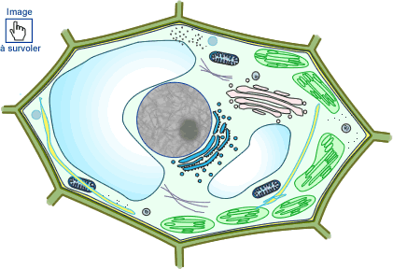
II. Glucides
✓ 2 catégories :
glucides cytoplasmiques
ou intracellulaires
- glucides pariétaux

Slide 6
II. Glucides
II.1. Glucides cytoplasmiques
Glucides cytoplasmiques ou intracellulaires
 Sucres hydrosolubles
 Amidon
 Fructosanes

Slide 7
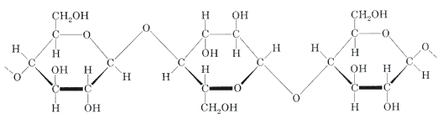
II. Glucides
II.2. Glucides pariétaux
Glucides pariétaux
- Polyosides
 Cellulose :
 Hémicelluloses
 Pectines
- Lignine : indigestible

Slide 8
II. Glucides
II.3. Classification des fibres

Slide 9
II. Glucides
II.3. Classification des fibres
 Fibres solubles/insolubles (Carre, 1989)
Lignine | Fibres insolubles
Cellulose
Hémicellulose
Substances pectiques insolubles
Substances pectiques solubles | Fibres solubles
Gomme, mucilage
Polysaccharides

Slide 10
II. Glucides
II.3. Classification des fibres
 Cellulose brute (Weende, 1860)
cellulose
hémicelluloses résiduelles
CB =
résidu lignine
protéines

Slide 11
II. Glucides
II.3. Classification des fibres
 Analyse chimique (Van Soest, 1963/1967)
échantillon
NDF ≈ hémicelluloses + cellulose + lignine
ADF ≈ cellulose + lignine
ADL ≈ lignine

Slide 12
II. Glucides
II.3. Classification des fibres
sucres
amidons
pectines, gommes mucilages
fibres
totales
hémicelluloses
cellulose
NDF
CB
ADF
lignine
ADL

Slide 13
III. Matières azotées
✓ Classification chimique :
- MA protidiques :
protéines, peptides, aa libres
- MA non protidiques :
amines, amides, NO₂⁻,NO₃⁻, NH₄⁺, bases azotées
✓ Protéines : globulaires / fibreuses
✓ PB = MAT

Slide 14
IV. Lipides
✓ chloroplastes / germes / cuticules
✓ triglycérides
➢ glycérol
➢ esters d’AG :
nombre de C : AGV ou courts (C1 à C4)
AG moyens (C6 à C14)
AG longs (C16 à C21)
- degré d’insaturation

Slide 15
V. Matières minérales
✓ 4 à 15 % MS
✓ 2 groupes :
minéraux majeurs : K, Ca, P, Cl, Mg, Na
- minéraux mineurs : Fe, Mn, Cu, I, Co, Se
✓ soufre

Slide 16
VI. Vitamines
✓ 2 groupes :
hydrosolubles : C, B
- liposolubles : A, E, D, K

